Slide 1
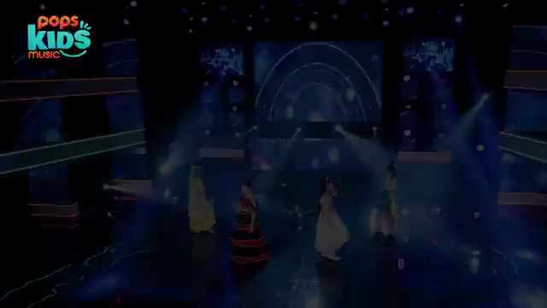

GHI CHÚ: HOẠT ĐỘNG 2 THẦY CÔ MUỐN DẠY SAU THÌ CẮT SLIDE CHUYỂN XUỐNG SAU PHẦN DẠY HÁT NHÉ.
Ở HOẠT ĐỘNG NÀY HS XEM 2 CLIP, YÊU CẦU HS:
QUAN SÁT TƯ THẾ HÁT CỦA CÁC BẠN (ĐỨNG, NGỒI, NẰM, CHẠY NHẢY TỰ DO)
→NGỒI HỌC NGAY NGẮN, ĐỨNG HÁT THOẢI MÁI, TỰ NHIÊN. KHI BIỂU DIỄN TƯƠI VUI, RẠNG NGỜI….
(Các thầy cô nhớ xóa mục ghi chú nhé)

Slide 2
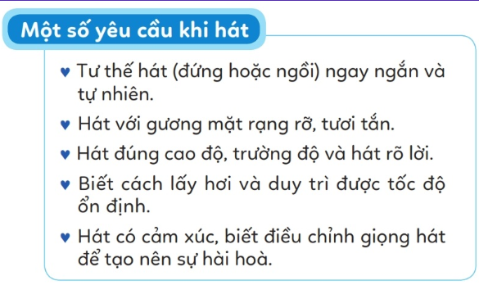

Slide 3
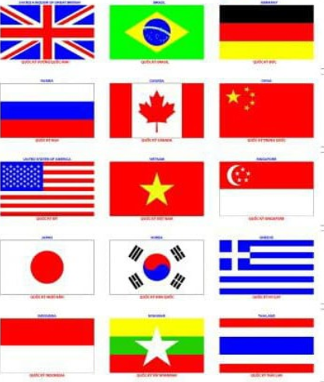
Ghi chú:
- Các con đang xem hình ảnh gì? (Cờ của các nước)
- Con hãy chọn ra lá cờ Việt Nam? (GV có thể chỉ trực tiếp, giới thiệu về lá cờ Việt Nam theo nội dung bài hát)
Thầy cô nhớ xóa phần ghi chú này và kéo ảnh cân đối với slide khi dạy.

Slide 4


Slide 5

Nghe hát mẫu

Slide 6
LÁ CỜ VIỆT NAM
Nhạc và lời: Lý Trọng – Đỗ Mạnh Thường
Trông lá cờ phấp phới đẹp tươi.
Giữa nền đỏ có ngôi sao vàng.
Sao năm cánh huy hoàng biết bao.
Đẹp vô cùng lá cờ Việt Nam.
CÂU 1
CÂU 2
CÂU 1+2
CÂU 3
CÂU 1+2+3
CÂU 4
CẢ BÀI

Slide 7

Trông lá cờ phấp phới đẹp tươi.

Slide 8
Giữa nền đỏ có ngôi sao vàng.

Slide 9
Trông lá cờ phấp phới đẹp tươi.
Giữa nền đỏ có ngôi sao vàng.

Slide 10
Sao năm cánh huy hoàng biết bao.

Slide 11
Trông lá cờ phấp phới đẹp tươi.
Giữa nền đỏ có ngôi sao vàng.
Sao năm cánh huy hoàng biết bao.

Slide 12
Đẹp vô cùng lá cờ Việt Nam.

Slide 13
Trông lá cờ phấp phới đẹp tươi.
Giữa nền đỏ có ngôi sao vàng.
Sao năm cánh huy hoàng biết bao.
Đẹp vô cùng lá cờ Việt Nam.

Slide 14
LÁ CỜ VIỆT NAM
Nhạc và lời: Lý Trọng – Đỗ Mạnh Thường
Trông lá cờ phấp phới đẹp tươi.
Giữa nền đỏ có ngôi sao vàng.
Sao năm cánh huy hoàng biết bao.
Đẹp vô cùng lá cờ Việt Nam.
x x x x
x x x x
x x x x
x x x x

Slide 15

HÁT KARAOKE: LÁ CỜ VIỆT NAM

